Slide 1
局部血液循环障碍
三峡大学医学院病理学系
顿耀艳

Slide 2
淤 血
congestion

Slide 3
淤血表现：局部组织血管内血液含量增多
淤血为静脉血液回流受阻，血液淤积于小静脉和毛细血管内所致

Slide 4
正常
淤血

Slide 5
淤血的原因
静脉受压
肿瘤；妊娠子宫；肠扭转、肠套叠；肝硬化
静脉腔阻塞
血栓形成后；瘤栓
心力衰竭
心脏射血减少，心腔内血液滞留，压力增高，阻碍静脉回流
左心衰---肺淤血；右心衰---体循环淤血
侧支循环，不能代偿时出现淤血
原因

Slide 6
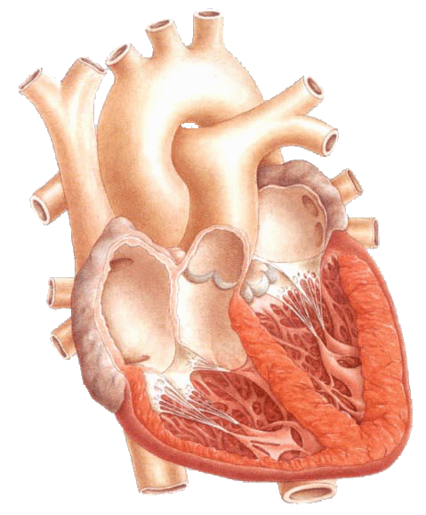
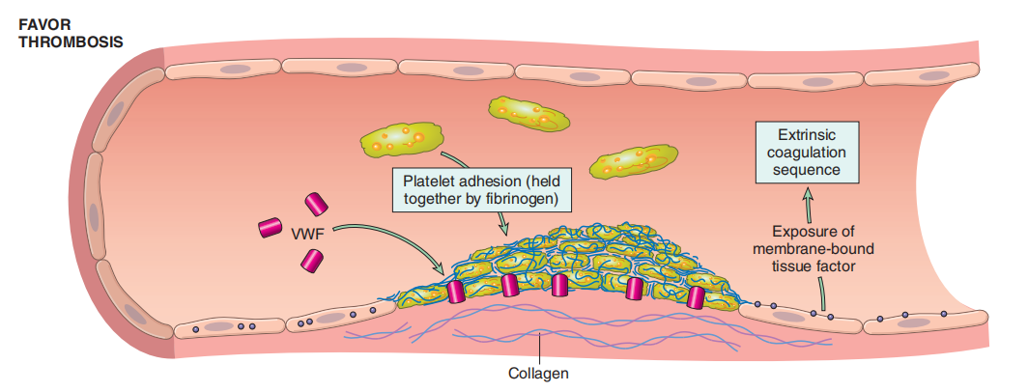
装不下了
外有压迫
内有堵塞
淤血的原因

Slide 7
淤血的病理变化
  体积---增大；重量---增加；颜色---发绀；体温---下降
  镜下：细静脉及毛细血管扩张，过多的红细胞聚集

Slide 8
淤血的后果
  毛细血管流体静压升高，血管壁通透性增加，水、盐和少量蛋白质可漏出---淤血性水肿
  毛细血管通透性进一步增加或破裂，红细胞漏出---淤血性出血
  实质细胞萎缩、变性、坏死，间质纤维组织增生---淤血性硬化

Slide 9
充血
正常
淤血

Slide 10
 | 充血 | 淤血
部位 | 小动脉和毛细血管 | 小静脉和毛细血管
病理变化 | 动脉输入血量增多 主动过程 大，红，热 | 静脉血回流受阻，血液淤积 被动过程 大，紫，凉
原因及分类 | 生理性充血 病理性充血 | 静脉受压 静脉腔阻塞 心衰
后果 | 一般无不良后果 | 淤血性水肿、淤血性出血、淤血性硬化

Slide 11
小 结
熟悉淤血的概念、原因、病理变化和对机体的影响

